Slide 1
Kategorizacija ugostiteljskih objekata za smjeŠtaj

Slide 2
Institucije
1. Državne
2. Strukovne

Slide 3
Rangiranje brojem zvjezdica
1-5*

Slide 4
Kategorizacija prestavlja proces rangiranja UO iste vrste prema kvalitetu
-obilježja
-tehnička opremljenost
-kvalitet usluga

Slide 5
Kategorije objekata za pružanje usluge smještaja

Slide 6
Kategorija jedna zvjezdica
*

Slide 7
Smještajni kapaciteti sa odgovarajućim namještajem, opremom i tkaninama (koje treba zamijeniti)
-Čisto i higijensko okruženje
- Odgovarajući nivo komfora i usluga
- Skroman, čist smještaj i zadovoljavaju osnovne zahtjeve

Slide 8
Kategorija dvije zvjezdice
**

Slide 9
Smještajni kapaciteti sa odgovarajuće održavanim namještajem, opremom i tkaninama
Minimalna veličina (m2)
-Jednokrevetna soba 12 m2
-Dvokrevetna soba 16 m2
Osnovni nivo komfora i usluga
-Dobar smještaj, neformalni restoran, osnovne usluge I širok izbor aktivnosti

Slide 10

Hotel “Oasis” Beograd**

Slide 11
Kategorija tri zvjezdice
***

Slide 12
Smještajni kapaciteti sa standardnim hotelskim namještajem, opremom i tkaninama
Minimalna veličina (m2)
-Jednokrevetna soba od 14m2
-Dvokrevetnasoba 20 m2

Slide 13
-Dobar nivo komfora i usluga
-Potpuna hotelska usluga
- Cijene srednjeg nivoa
-Izbor restorana
-Komforan i atraktivan smještaj sa osnovnim pogodnostima
-Sve osnovne hotelske usluge
-Veliki izbor aktivnosti

Slide 14
Novoizgradjeni hoteli za odmor ove kategorije, po pravilu moraju imati po jednom krevetu najmanje 60 m2 zelenih površina i parkova koji se koriste za objekte za rekreaciju, sport, zabavu i druženje

Slide 15
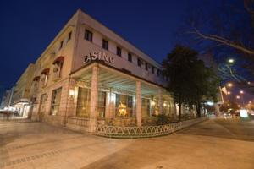
Hotel “ Crna Gora” Podgorica ***

Slide 16
Kategorija četiri zvjezdice
****

Slide 17
Smještajni kapaciteti sa visokokvalitetnim namještajem, opremom i tkaninama
Minimalna veličina soba:
-za jednokrevetne sobe od 17m2
-dvokrevetne sobe 22 m2
-Visok nivo komfora i usluga
-Visokokvalitetni objekti sa kompletnim asortimanom usluga

Slide 18
-Kvalitetne smještajne jedinice (broj apartmana ne smije biti manje od 10% u odnosu na ukupan broj soba)
-Kompletni raspon personalizovanih usluga
-Kvalitetni restorani

Slide 19
Vrhunski enterijer i elegantno okruženje
-Fitnes klub
-Prodavnice
-Veliki izbor usluga i aktivnosti

Slide 20
80 m2 zelenih površina i parkova koji se koriste za objekte za rekreaciju, sport, zabavu i druženje

Slide 21
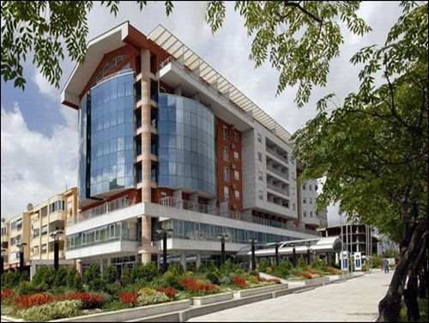
Hotel Best Western Premier Montenegro****
Podgorica

Slide 22
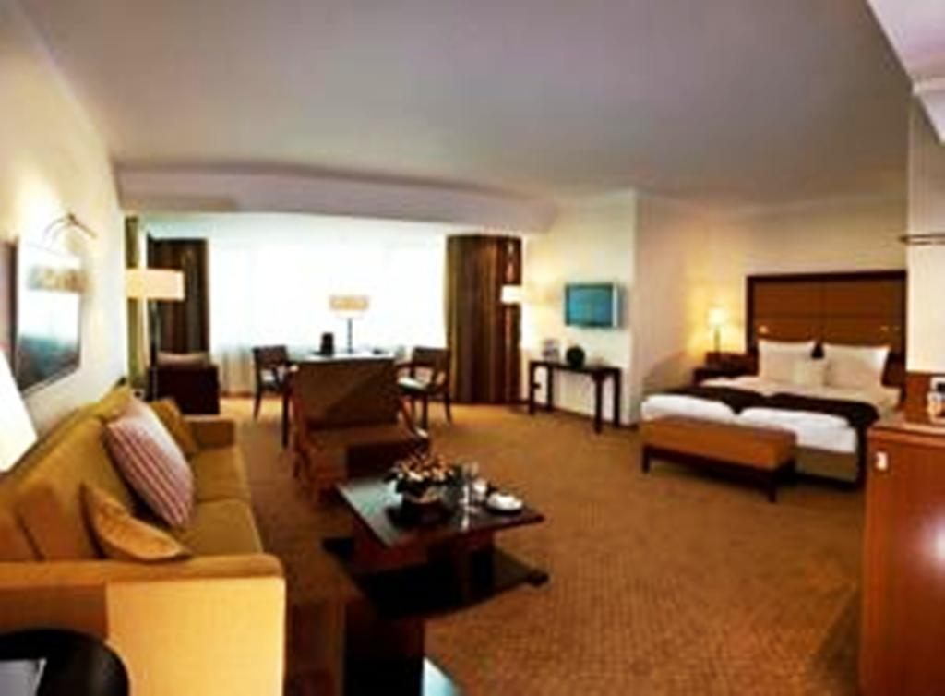
Apartman u istoimenom hotelu

Slide 23
Što predstavljaju zvjezdice?
Predstavljaju ocjene usluga i sadržaja koje hotel može pružiti
Što je kvalitet bolji i standard viši i broj zvjezdica raste
Najbolja ocjena je odličan 5, a i isto toliko zvjezdica označava odličan hotel!

Slide 24
Kategorija pet zvjezdica
*****

Slide 25
Smještajni kapaciteti sa luksuznim i kvalitetnim namještajem, opremom i tkaninama
-Minimalna veličina soba (uključujući i kupatilo)
-za jednokrevetne sobe od 18 m2
-za dvokrevetne sobe 28 m2
-jednokrevetne apartmane 55 m2

Slide 26
Vrhunski nivo komfora i usluga
- lift za goste i lift za personal
-recepcija elegantnog izgleda
-fini prostor za rucavanje
-24-satni servis
-sadržaji poznatih brendova
-kompetentno osoblje koje zna strane jezike

Slide 27
-Više od 10%apartmana (u odnosu na broj soba)
-Personalizovana usluga
-Vrhunska kuhinja
-Kvalitetni neformalni restorani
-Visokokvalitetni objekti
-Veliki procenat uslužnog osoblja u odnosu na broj gostiju

Slide 28
Ovi ugostiteljski objekti su izuzetnih karakteristika opšte prepoznatljivi po svojoj trţišnoj superiornosti u pogledu:
-objekata
-vrhunskog nivoa komfora
-usluga i
-ambijenta

Slide 29
100 m2 zelenih površina i parkova koji se koriste za objekte za rekreaciju, sport, zabavu i druženje

Slide 30
Hotel Splendid ***** u Bečićima
- uvršten je u asocijaciju "Najbolji hoteli svijeta" (Great hotels of the world) i dio je njenog luksuznog izdanja namijenjenog za promociju putovanja

Slide 31
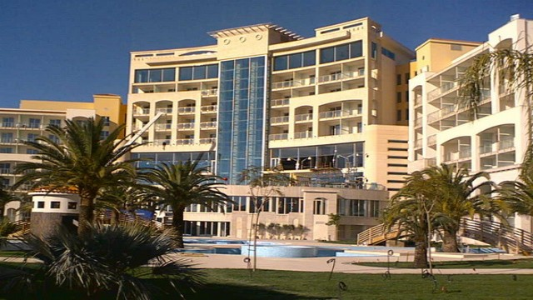

Slide 32
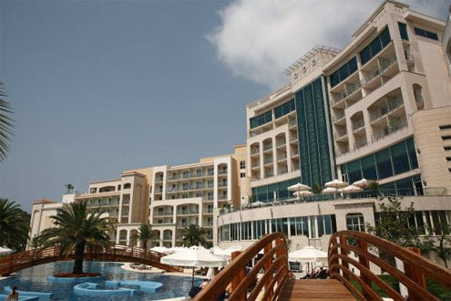

Slide 33
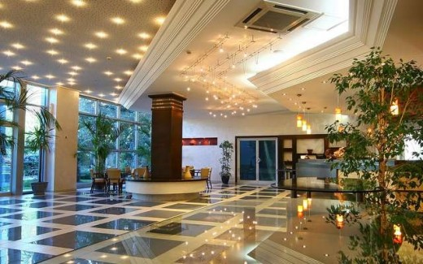

Slide 34
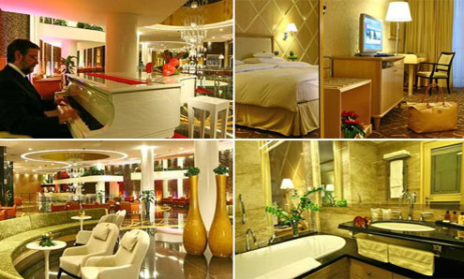

Slide 35
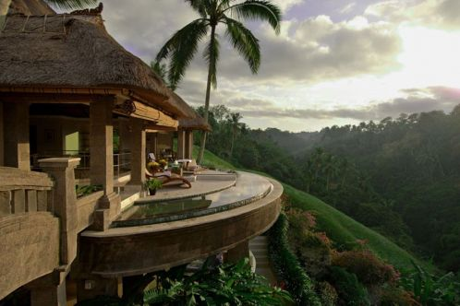
Luksuzni Hotel “Viceroy” u Ubudu, na Baliju

Slide 36
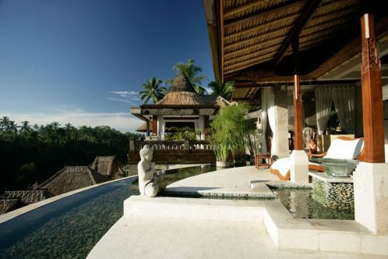

Slide 37
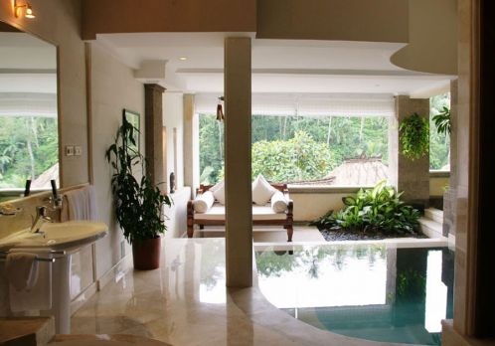

Slide 38
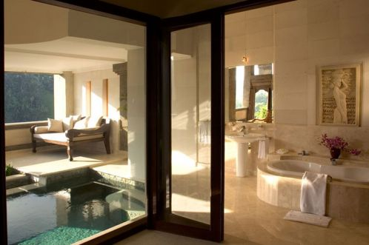

Slide 39
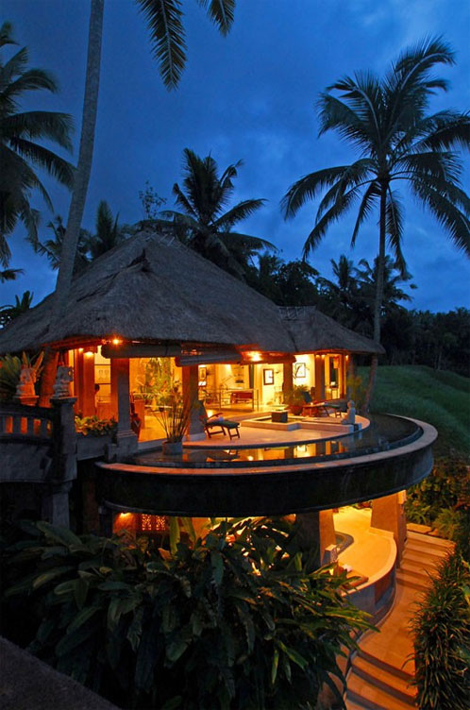

Slide 40
Grupa autora:
Ljiljana Vorotović
Đeka Elezović
Saša Kovačević Mihajlović
Đula Bašić
Anđela Kadović
Jelena Šutović

